Slide 1
Memento
Help your customers stay loyal

Slide 2
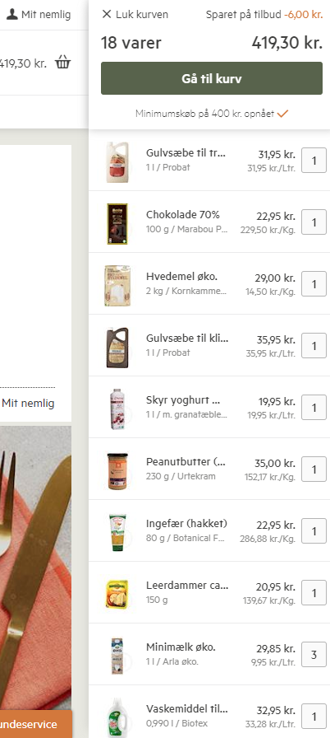
Problem og den perfekte løsning

Slide 3
